Slide 1
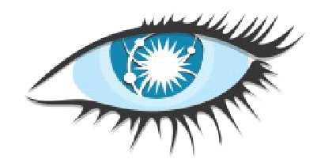
DB-NoSQL- Cassandra

Slide 2
Cassandra
SGBD NoSQL orienté colonnes
Distribué : P2P
Haute disponibilité : no SPOF
Massivement parallèle
Scalabilité linéaire
Multi data centers
Réplication native
Open source : Facebook → Apache

Slide 4
Le modèle de données

Slide 5
Concepts
le Keyspace s'apparente à un namespace c'est en général le nom donné à votre application.
Column Familly est ce que ressemble le plus aux tables en SQL.
Une Key est une clé qui va représenter une ligne.
Les Column représente une valeur, elles disposent de 3 champs: son nom, sa valeur et un timestamp représentant la date à laquelle a été inséré cette valeur.
Les Super Column qui contiennent une liste de colonnes.

Slide 6
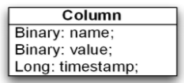
Column
Les données sont représentées en colonne.
Dans une colonne on trouve 3 champs, son nom, sa valeur associée et un entier représenter la date à laquelle la donnée a été inséré.
La colonne est la plus petite unité de donnée
name: 64Ko max
value: 2Go max

Slide 7
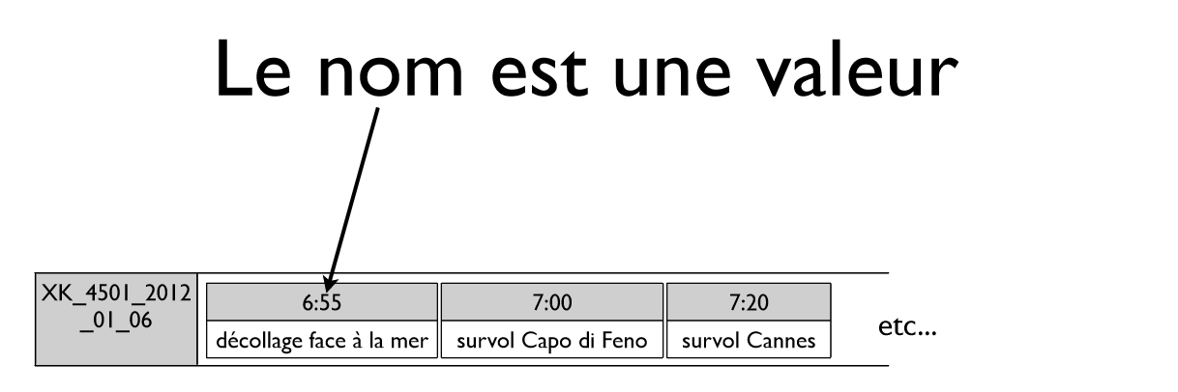
Column
Le nom de la colonne est aussi une valeur!
Les colonnes sont triées par leur nom
Choix de la stratégie de tri (comparator) Long, UTF8, Byte, etc...

Slide 8
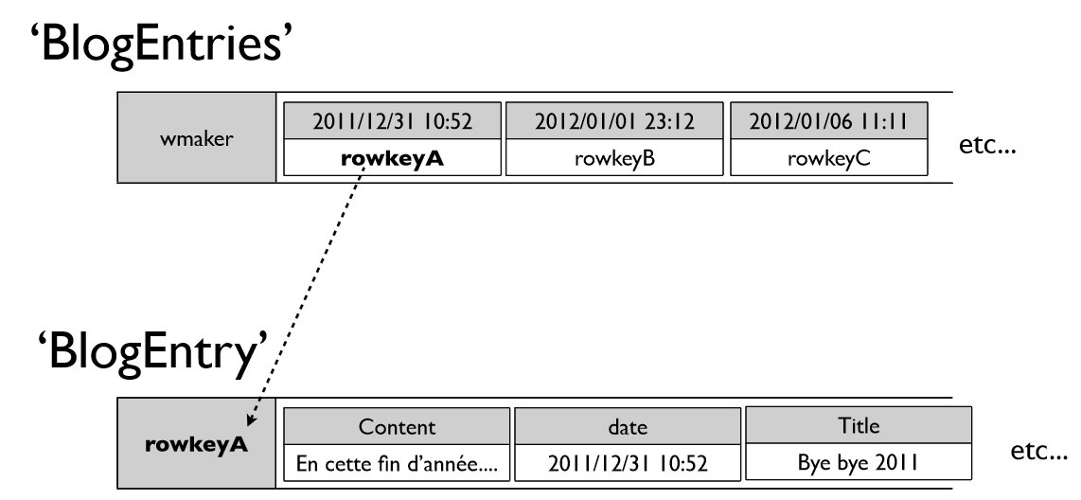
Liens

Slide 9
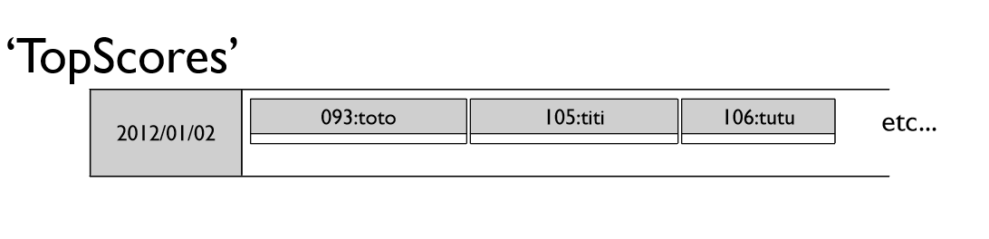
Valueless column
Le nom de la colonne porte à lui seul l’information
ici: le score suivi du username
Intérêt? performance...

Slide 10
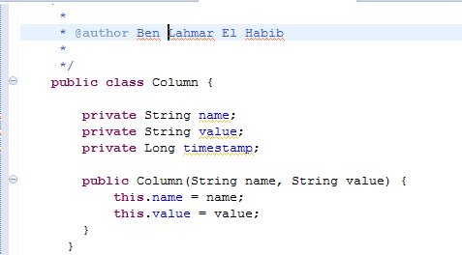
Représentation Java

Slide 11
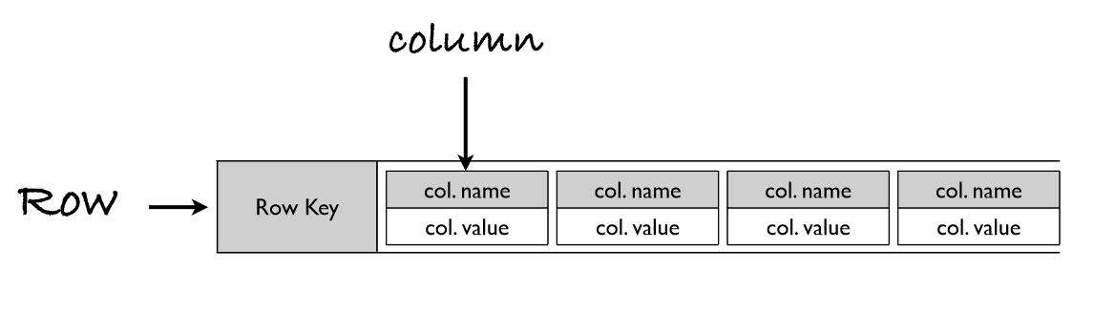
Row
Une row: un ensemble de «columns»
row key: 64ko max
nb max de colonnes: 2 milliards

Slide 13
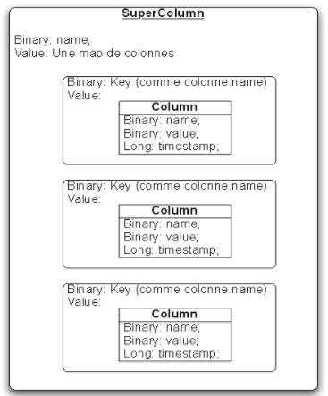
super colonnes
Les super colonnes sont une liste de colonne, si on veut faire le parallèle avec une base SQL cela représente une ligne.
On retrouve cette correspondance clé-valeur, la clé permet d'identifier la super colonne tandis que la valeur est la liste des colonnes qui la compose.

Slide 14
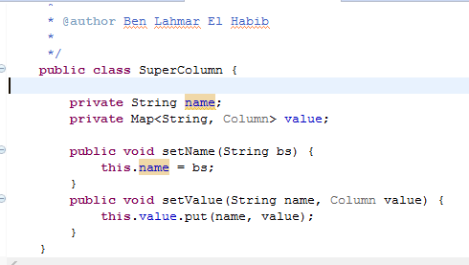
Représentation Java

Slide 15
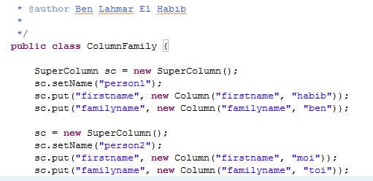
Insertion

Slide 16
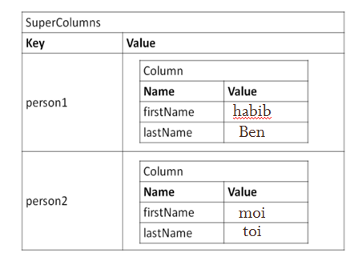
Exemple
2 super colonnes (person1 et person2) disposant chacune de 2 colonnes qui décrivent le firstname et le familyname de chaque personne.

Slide 17
Familles de colonnes
Les familles de colonnes sont ce qui ressemble le plus aux tables en SQL. A l'image des super colonnes elles disposent elles aussi d'une Map mais cette fois-ci de super colonnes et non pas de colonnes.

Slide 18
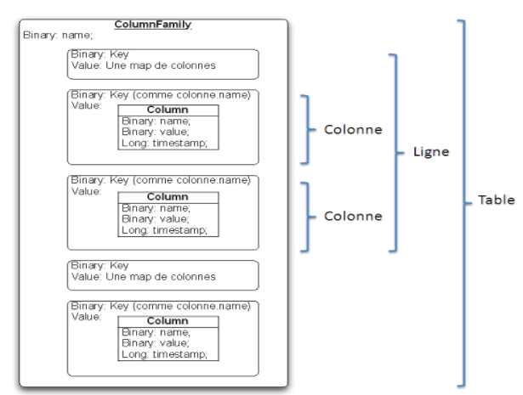

Slide 19
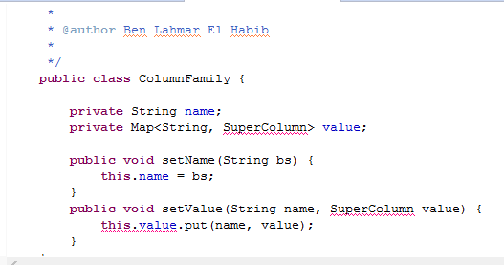
Représentation Java

Slide 20
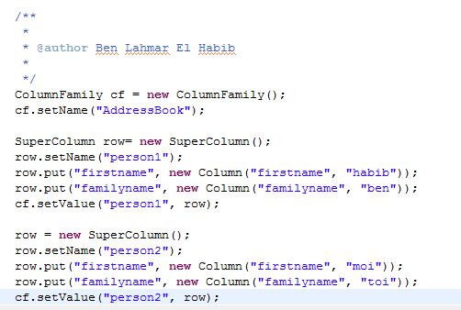
Insertion

Slide 21
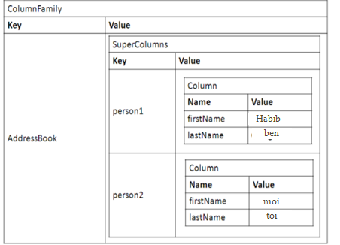

Slide 22
Les super familles de colonnes
Les super familles de colonnes permettent d'ajouter un niveau d'imbrication supplémentaire. Cela permet de représenter l'ensemble d'une base de données.
Dans ce cas, au lieu d'avoir une map de super colonne comme précédemment on dispose d'une map de famille de colonne.

Slide 23
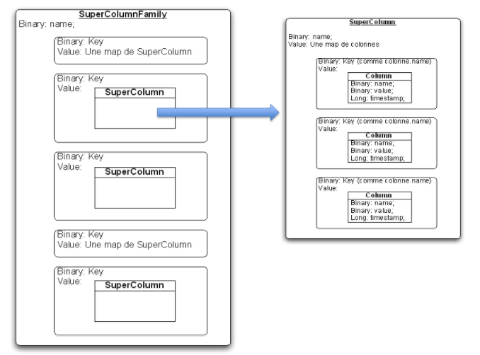
SuperColumnFamily

Slide 24
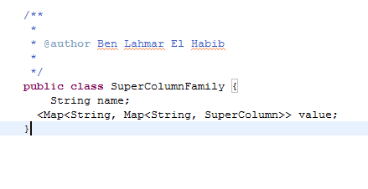
Représentation Java

Slide 26
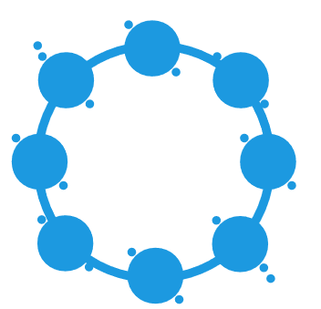
Cluster
Noeud = Instance de Cassandra
Cluster = Ring = Ensemble des noeuds

Slide 27
Cohérence in fine
Eventually consistency
A un instant T, la donnée la plus récente n'est pas présente partout
Pas de suppression instantanée
Tombstone

Slide 28
Cohérence paramétrable
Combien de répliques écrites/lues avant acquittement
ONE, QUORUM, ALL
ANY
SERIAL
Datacenter aware :
LOCAL_ONE, LOCAL_QUORUM
EACH_QUORUM

Slide 29
Lecture
Comment le client s’assure-t-il que la donnée lue est bien la plus récente?
Attendre une réponse de tous les serveurs impliqués et comparer?
Se ﬁer à la première réponse?
En pratique, cela dépend du use-case
Solution: Tuneable Consistency

Slide 30
Tuneable Consistency
En lecture, le client indique le Consistency Level désiré
ONE: je veux la donnée d’une des replicas, je m’en ﬁche si ce n’est pas la plus récente
QUORUM: je veux la donnée la plus récente parmi une majorité de replicas, je me dis que la majorité aura peut être raison
ALL: je veux la donnée la plus récente parmi toutes les replicas, je serai certain d’avoir la plus récente

Slide 32
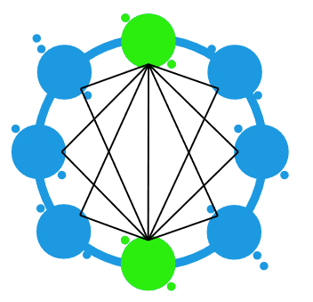
Gossip
Protocole épidémique de communication P2P
Echange d'informations chaque seconde
Réseau overlay maillé complet

Slide 33
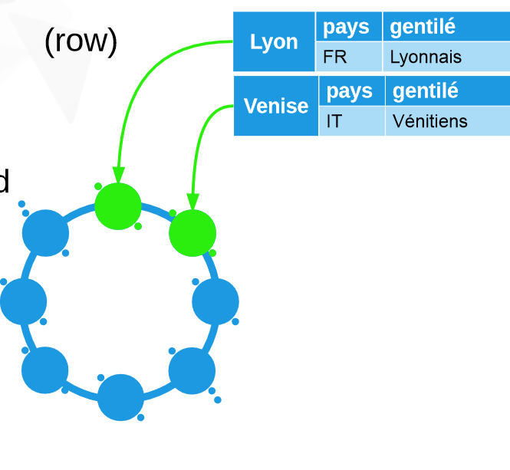
Partitioner
Token = f
Murmur3, MD5
BOP
Token => noeud

Slide 34
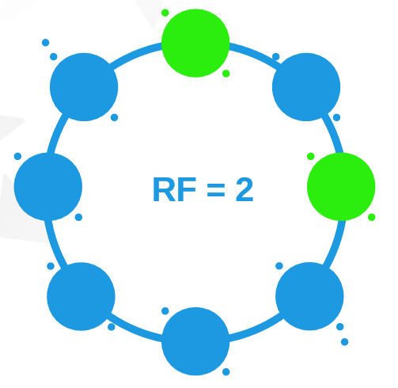
Facteur de réplication
Nombre d'occurrences d'une donnée
Replication Factor (RF)

Slide 35
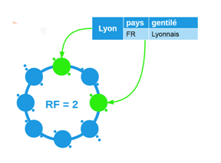
Réplication
Replica placement strategy
NetworkTopologyStrategy

Slide 36
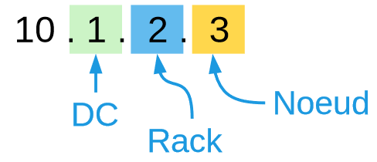
Snitch
Comment connaitre la topologie du réseau ?
PropertyFile, GossipingPropertyFile
EC2(MultiRegion)
RackInferring

Slide 37
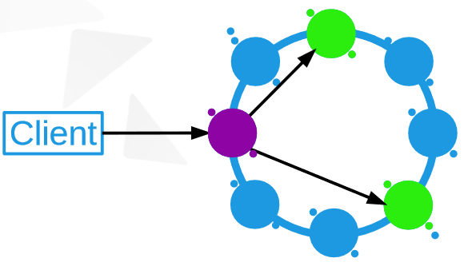
Coordination
P2P => on contacte n'importe quel noeud
Noeud contacté = coordinateur
Le coordinateur contacte les répliques (proxy)

Slide 38
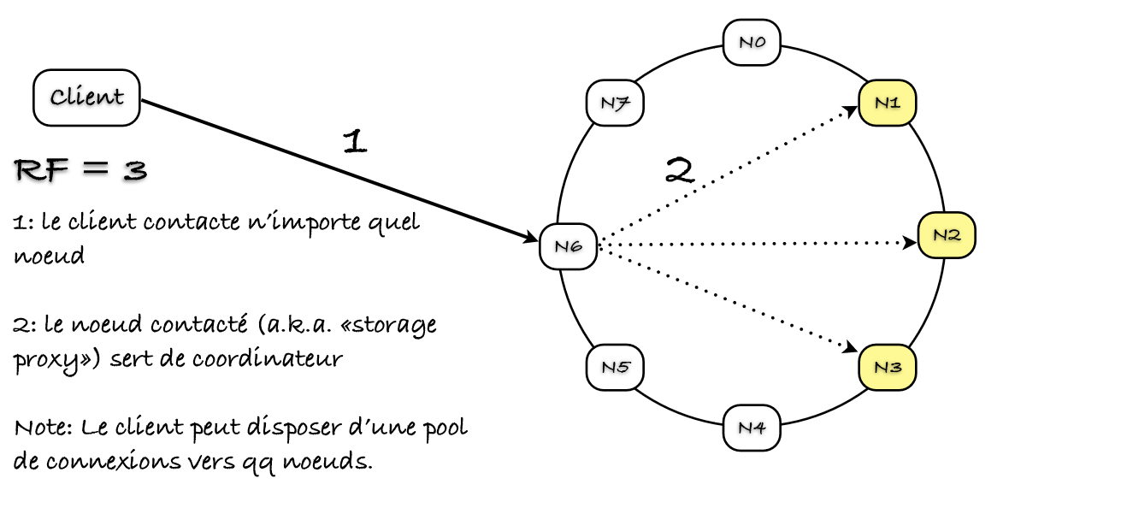
Lecture
Le client ne sait pas où la donnée sera lue

Slide 39
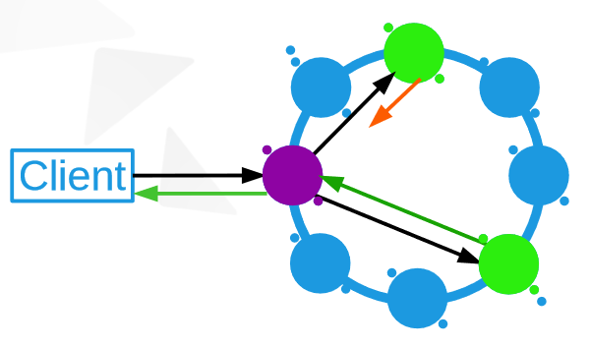
Ecriture
Exemple avec RF = 2, CL = ONE

Slide 41
Installation
Linux – Production
Windows
Mac OS
Ne pas mixer les OS

Slide 42
Java
Oracle JDK
Cassandra 1 : v6
Cassandra 2 : v7
Cassandra 3 : v8
Production – Java Native Access (JNA)

Slide 43
Cassandra Query Language CQL

Slide 44
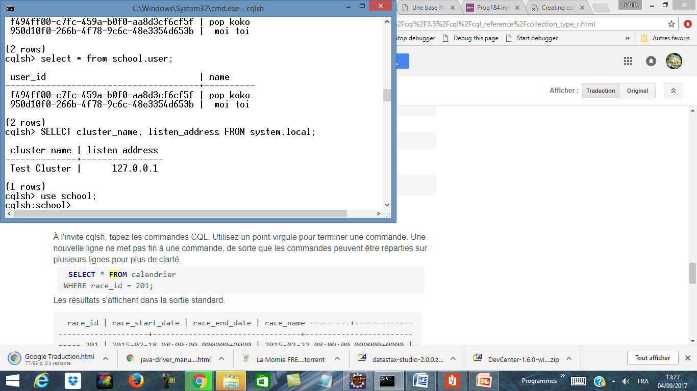
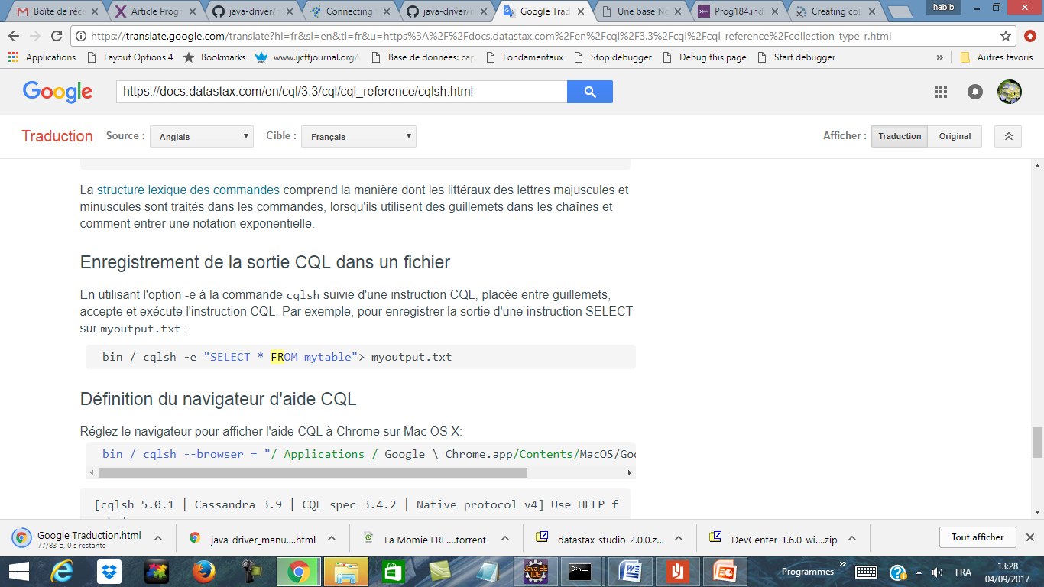
cqlsh
bin/cqlsh [ options ] [ host [ port ]]

Slide 45
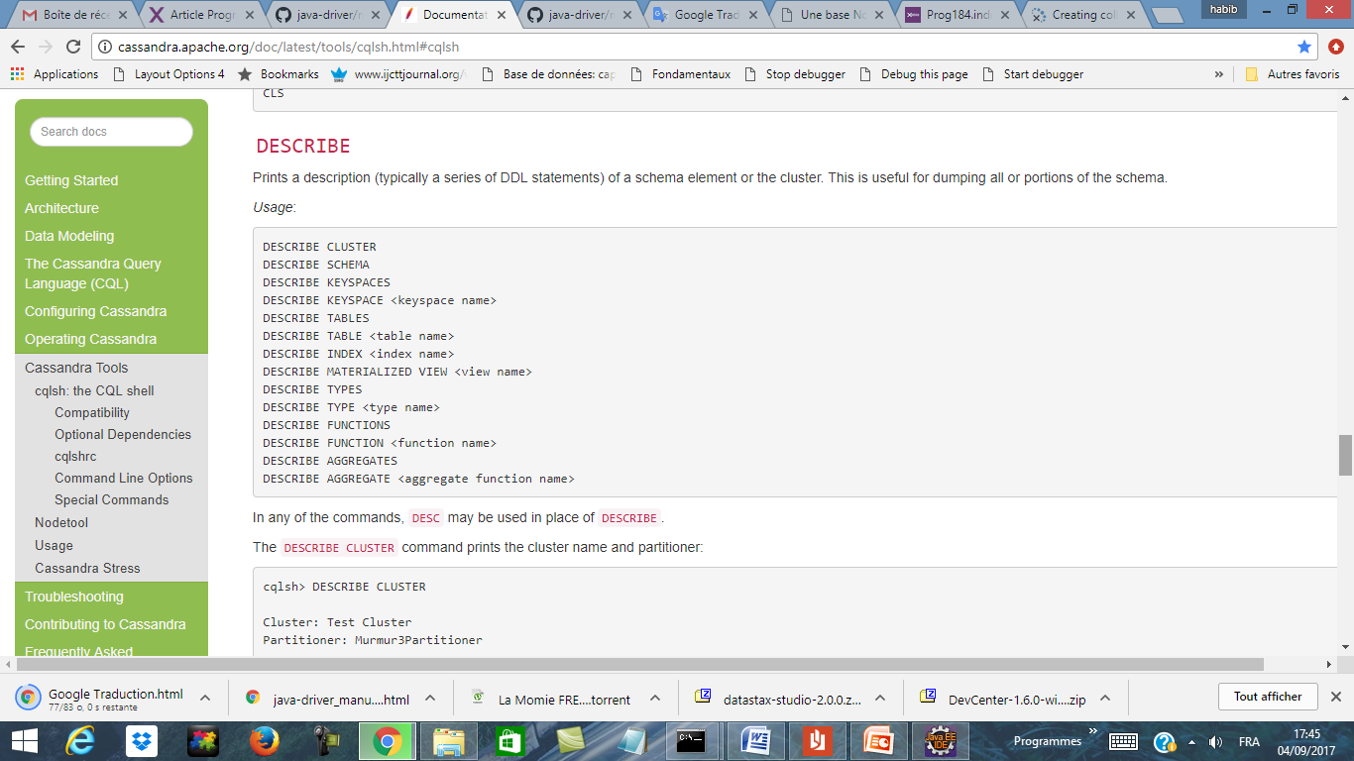

Slide 46
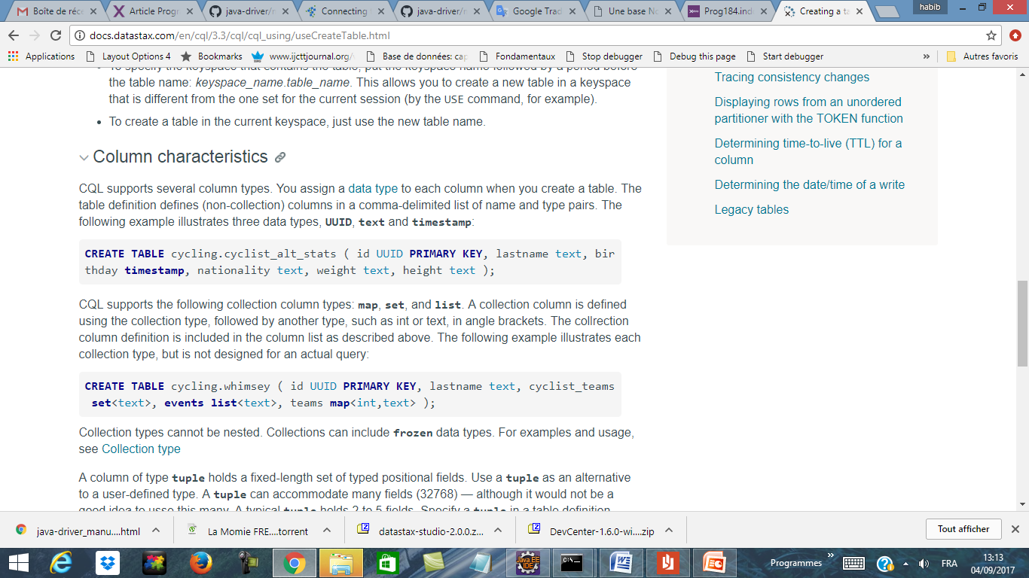
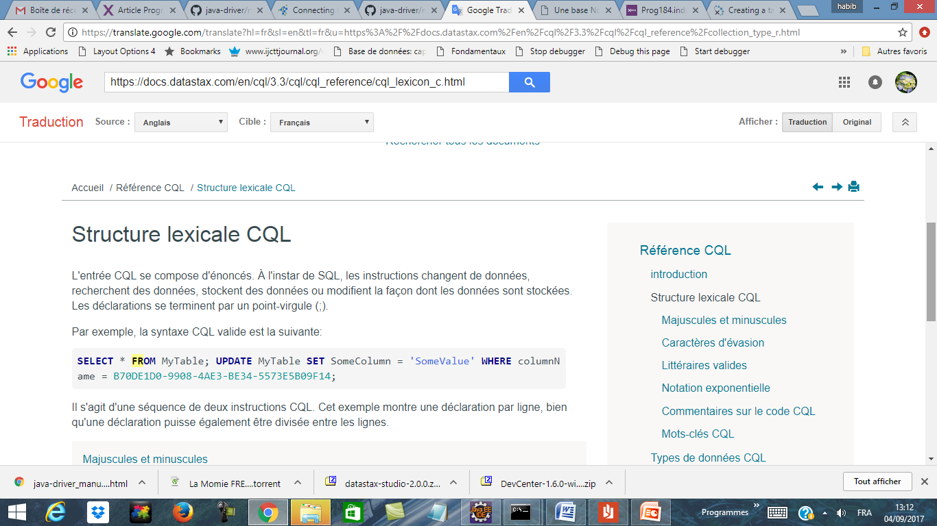
Introduction
Cassandra Query Language (CQL) is a query language for the Cassandra database.

Slide 49
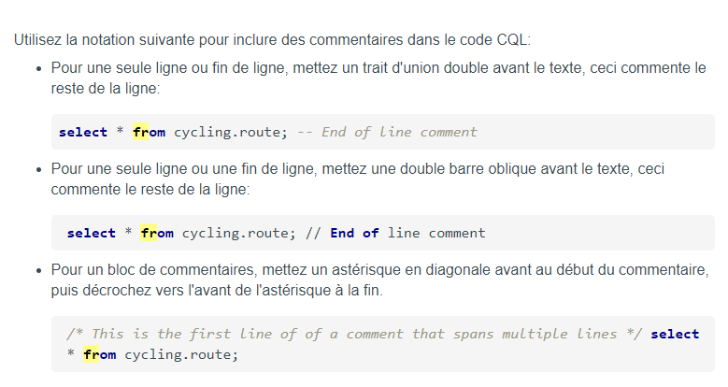
Commentaires

Slide 50
Développent

Slide 51
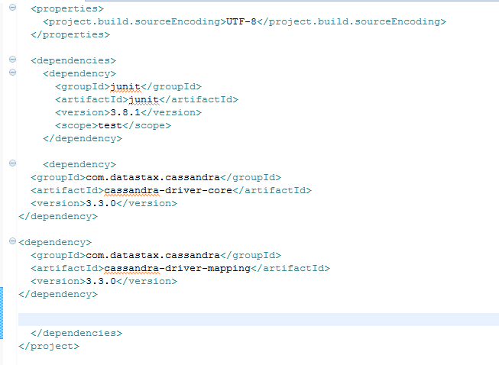
POM

Slide 52
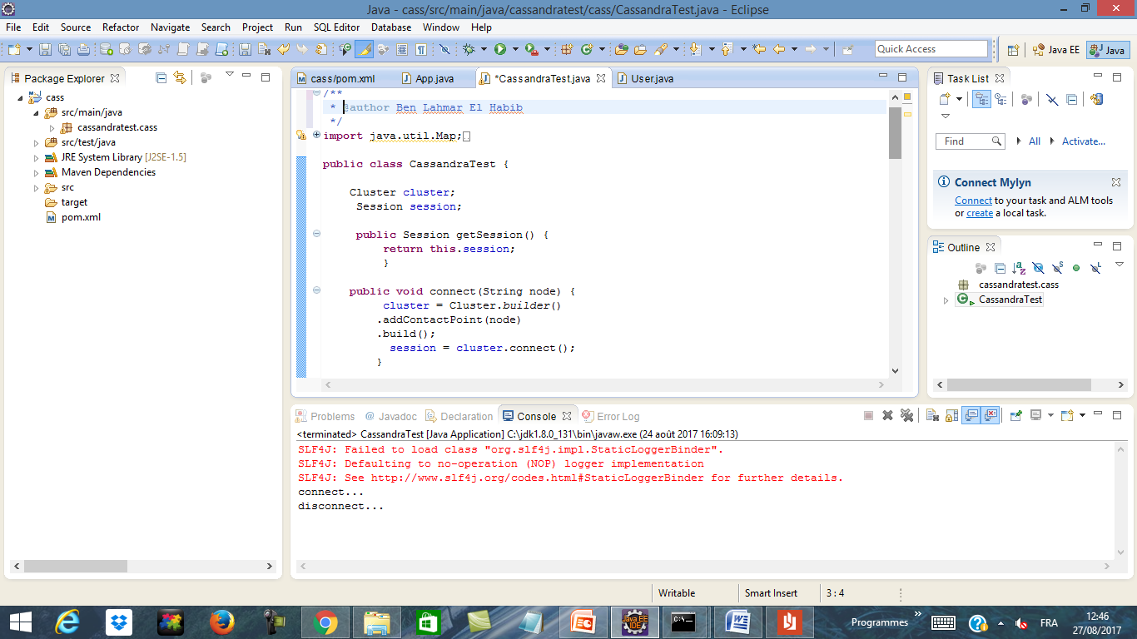
Développement

Slide 53
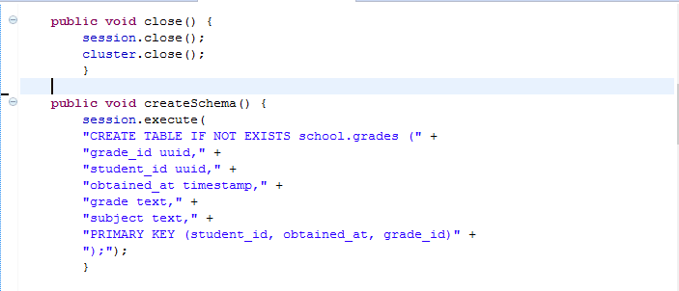
Développement

Slide 54
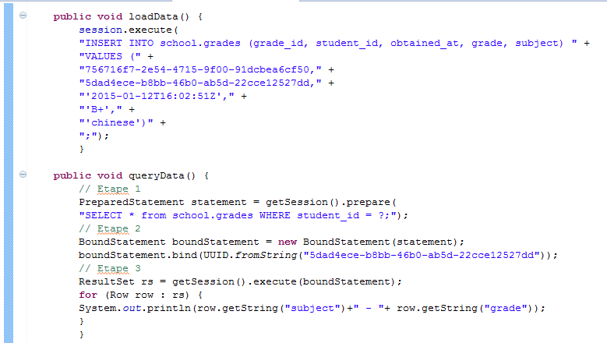
Développement

Slide 55
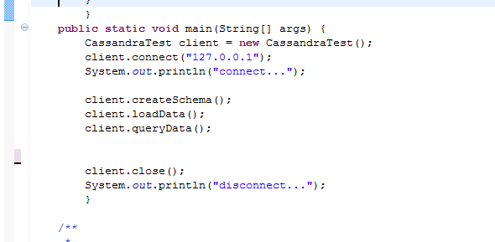
Développement

Slide 56
Mapping

Slide 57
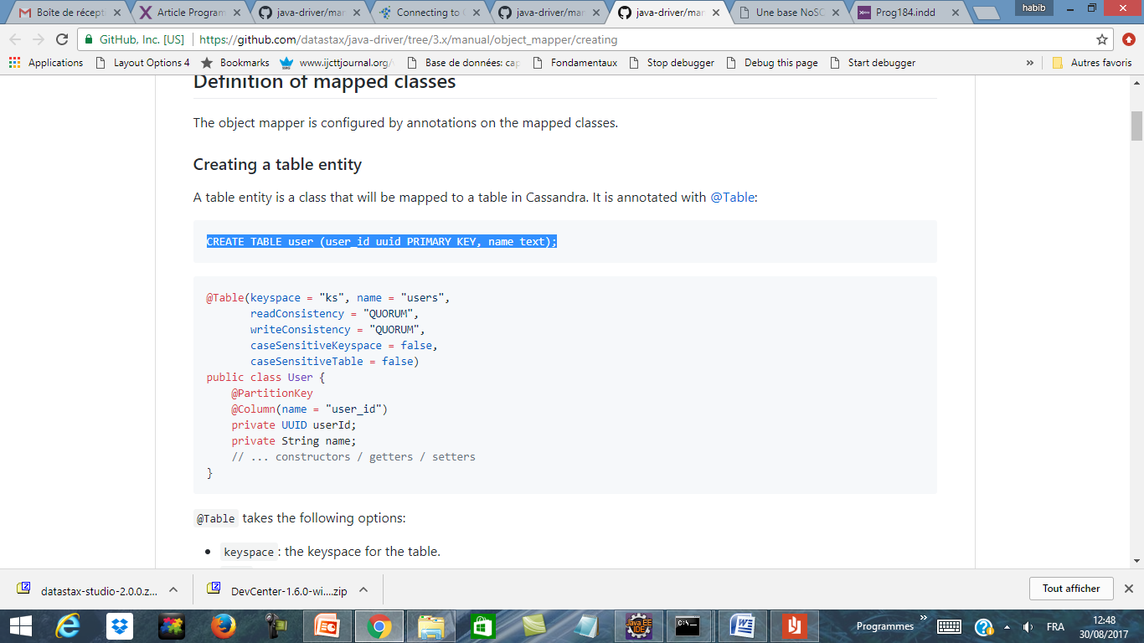
Creating a table entity
CREATE TABLE user (user_id uuid PRIMARY KEY, name text);

Slide 58
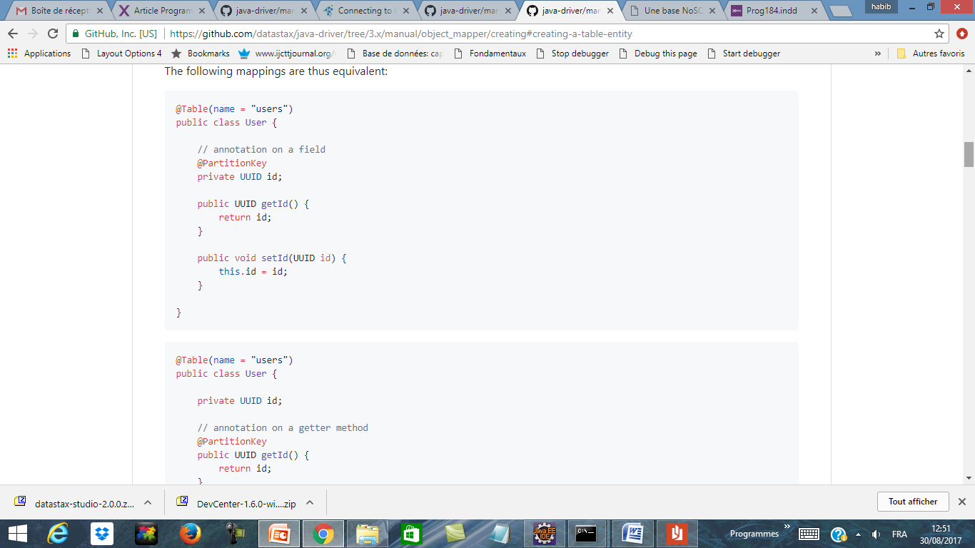
Mapping table columns

Slide 59
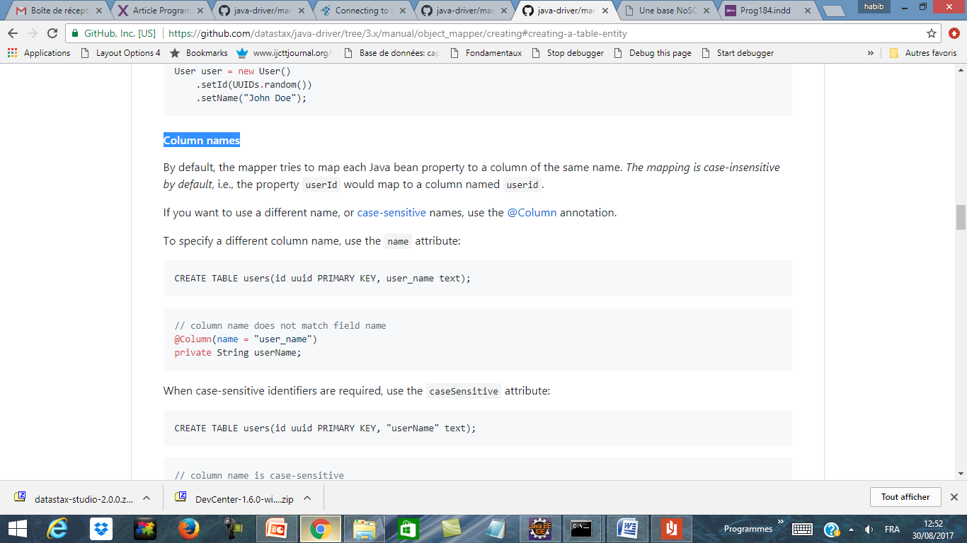
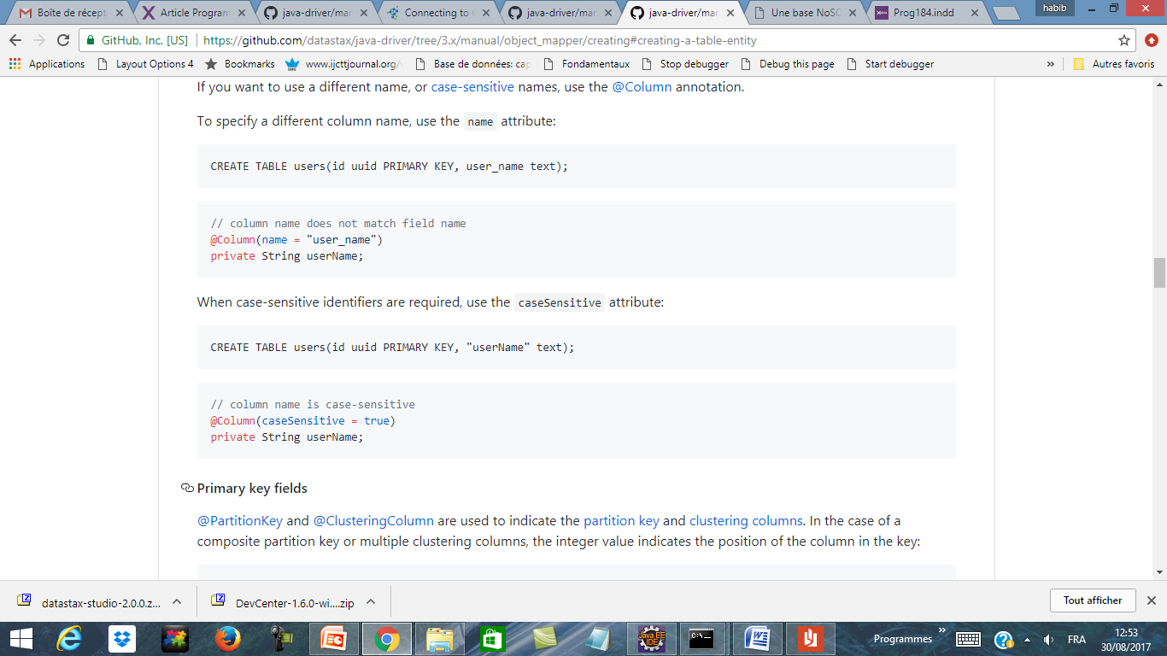
Column names

Slide 60
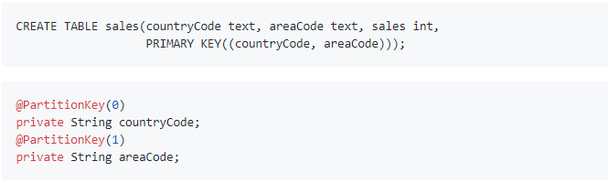
Primary key fields
In the case of a composite partition key or multiple clustering columns, the integer value indicates the position of the column in the key

Slide 61
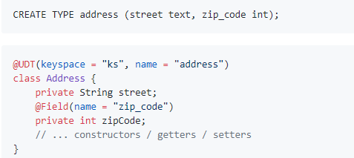
Mapping User Types

Slide 62
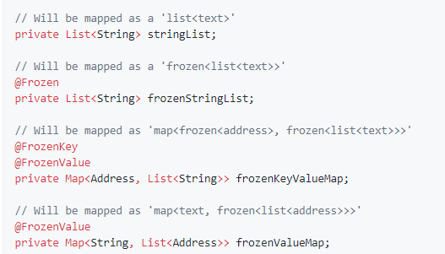
Mapping collections
Notes:
Les types de collections ne peuvent pas être imbriqués, mais les types de collecte gelés peuvent être imbriqués dans des collections gelées ou non gelées. Par exemple, vous pouvez définir une liste dans une liste, à condition que la liste interne soit gelée:

Slide 63
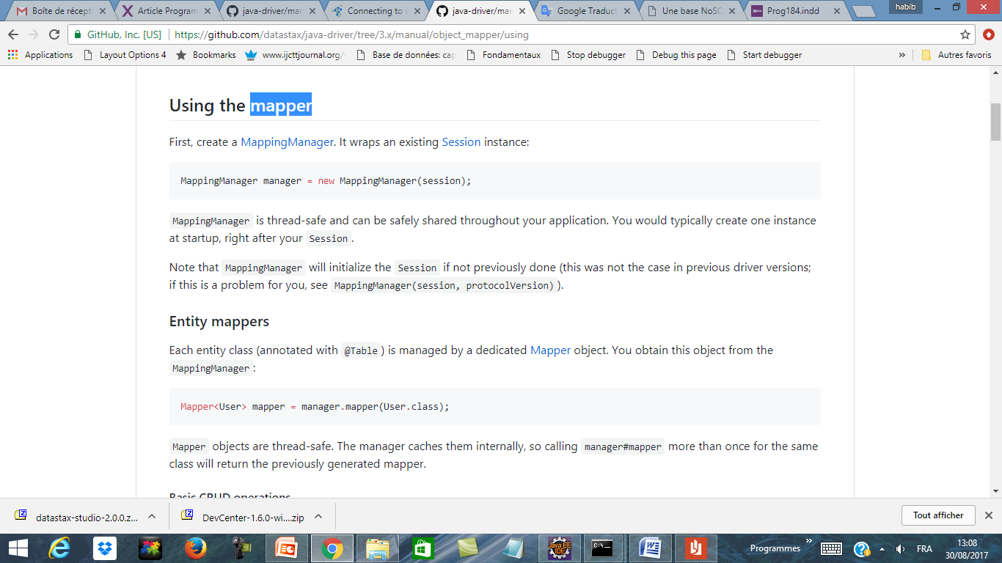
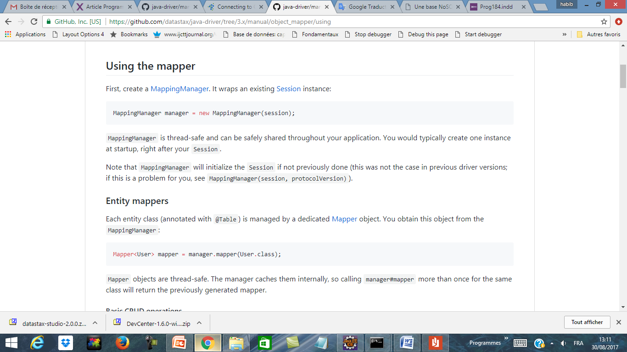
Utilisation de mapper
Création d’un MappingManager
Toutes les classes annotés sont gérer par un Mapper

Slide 64
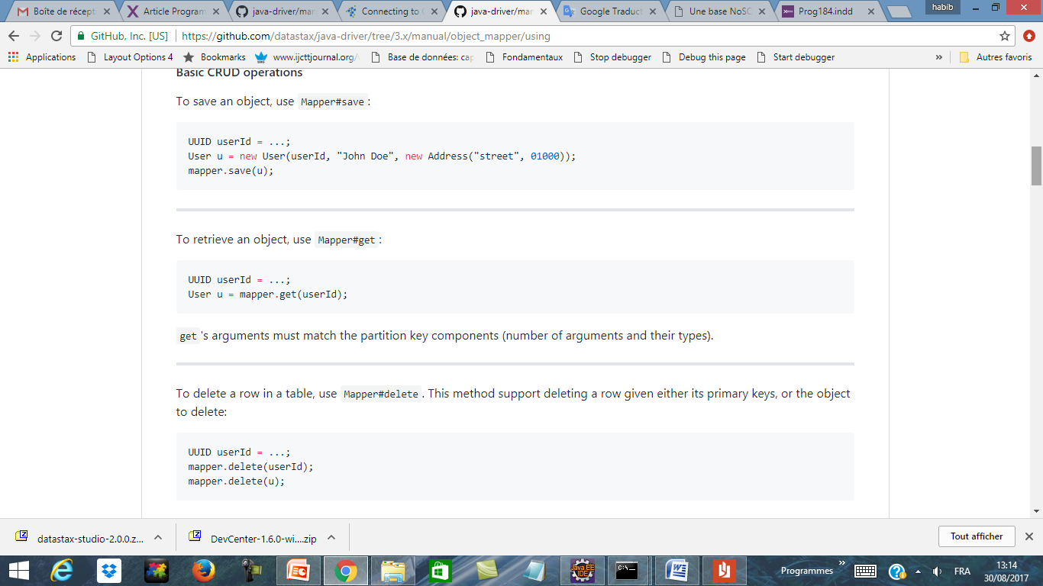
Basic CRUD operations
To save an object, use Mapper#save
To retrieve an object, use Mapper#get
To delete a row in a table, use Mapper#delete

Slide 65
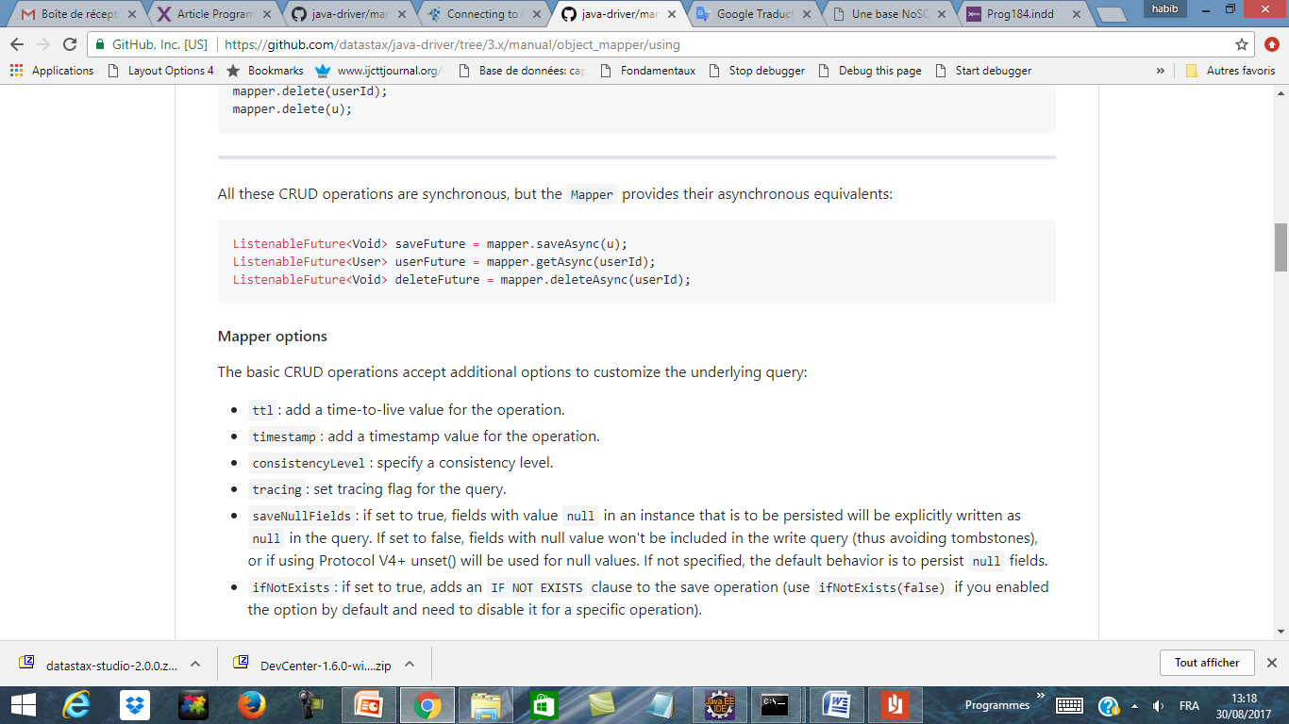
All these CRUD operations are synchronous

Slide 66
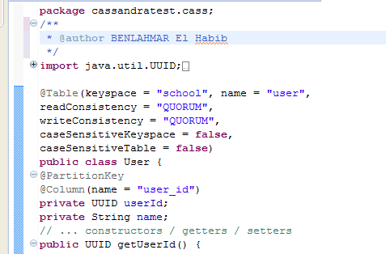
User

Slide 67
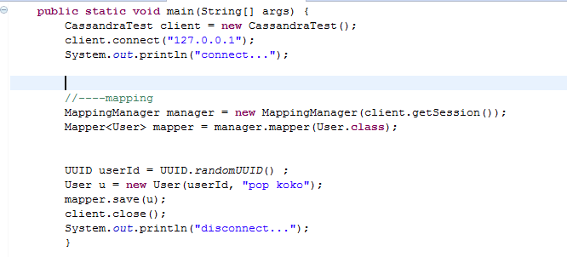
Exemple

Slide 68
Accès
Mapper.saveQuery(entity): returns a statement generated by the mapper to save entity into the database.
Mapper.getQuery(userId): returns a statement to select a row in the database, selected on the given userId, and matching the mapped object structure.
Mapper.deleteQuery(userID): returns a statement to delete a row in the database given the userId provided. This method can also accept a mapped object instance.

Slide 69

Manual mapping

Slide 70

Accessors
Les accesseurs fournissent un moyen de mapper des requêtes personnalisées non prises en charge par les mappeurs d'entités par défaut.
Pour créer un accesseur, définissez une interface Java et annotez chaque méthode pour fournir la requête CQL correspondante:

Slide 71

Accessors
Le MappingManager peut ensuite traiter cette interface et générer automatiquement une implémentation pour elle:
Comme les mappeurs, les accesseurs sont mis en cache au niveau du gestionnaire et, par conséquent, sont thread-safe / partageables.

Slide 72

Parameters
Une requête peut avoir des marqueurs de liaison, qui seront définis avec les arguments de la méthode.
Avec les marqueurs non identifiés, l'ordre des arguments doit correspondre à l'ordre des marqueurs:

